Slide 1
Promessi sposi
I personaggi

Slide 2
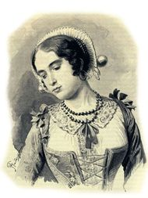
Lucia
Tessitrice di 20 anni. E’ figlia di Agnese ed è la promessa sposa di Renzo. Don Rodrigo, per una scommessa, decide di sedurla.
E’ pia e devota, modesta, pudica e umile: ha una grande fede in Dio, è buona e ha una grande forza morale.

Slide 3
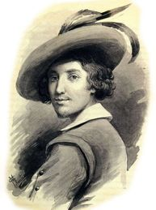
Renzo
E’ un giovane filatore e contadino, orfano. E’ il promesso sposo di Lucia.
E’ impulsivo e coraggioso, ha un carattere impetuoso.

Slide 4
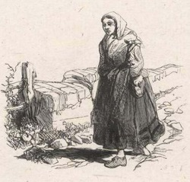
Agnese
E’ la madre di Lucia.
E’ una donna energica e con un grande spirito di iniziativa.

Slide 5
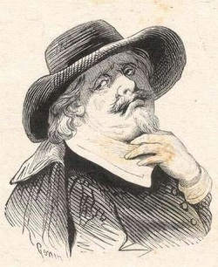
Don Abbondio
E’ il prete che dovrebbe celebrare il matrimonio tra Renzo e Lucia. E’ accudito da un’attempata domestica: Perpetua.
E’ pauroso, vile, codardo. E’ sottomesso a don Rodrigo, di cui ha molto timore.

Slide 6
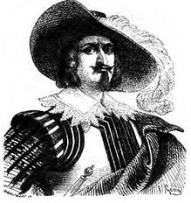
Don Rodrigo
E’ il signore del paese di Renzo e Lucia. E’ dunque un nobile, ed è ricco. Scommette col cugino che riuscirà a sedurre Lucia.
E’ malvagio, capriccioso, violento.

Slide 7
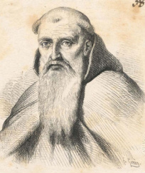
Padre Cristoforo (Ludovico)
Frate cappuccino del convento di Pescarenico. Padre confessore di Lucia.
Prima di farsi frate si chiamava Ludovico: come Ludovico uccise un uomo, e tormentato decise di farsi frate.
E’ coraggioso e giusto e va sempre in difesa dei più deboli.

Slide 8
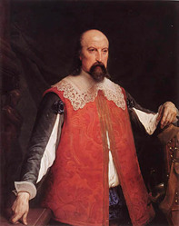
Innominato
E’ il potente bandito a cui si rivolge don Rodrigo per far rapire Lucia dal convento di Monza.
A un cero punto è preda di rimorsi e libera Lucia, facendo fallire i piani di don Rodrigo

Slide 9
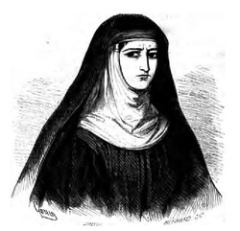
Geltrude
E’ la monaca di Monza, nel cui convento si rifugia Lucia dopo essere fuggita dal suo paese.
E’ figlia di un ricco e influente principe di Milano, che la costringe alla vita monastica.
Tradirà Lucia.

